Slide 1
Module 10: Monitoring & Tracing
Module 10: Monitoring & Tracing — เฝ้าระวังประสิทธิภาพ (Monitoring) และสร้าง Performance Baseline
หลักสูตร SQL Server Performance Tuning — Day 4 (Monitoring, Tuning Strategy & Troubleshooting)
คำโปรย: "ไม่มี Baseline ที่ดี = บอกไม่ได้ว่าพฤติกรรมปัจจุบันของระบบ 'ผิดปกติ' หรือไม่"
Notes:
เปิดโมดูลด้วยประโยคจาก README ของโมดูล — Monitoring และ Baselining เป็นขั้นพื้นฐานสำคัญที่สุดของการบริหารประสิทธิภาพ ผู้ดูแลระบบที่ไม่มี Baseline จะระบุไม่ได้ว่าอะไร "ผิดปกติ" `Ref: Module_10_Monitoring_Tracing/README.md:1`

Slide 2
Monitoring & Baselines (งบเวลา + Exercise)
งบเวลาโมดูล: 150 นาที — บรรยาย 90 นาที (10:30–12:00) + LAB 10 60 นาที (13:00–14:00) · 2 Sections: 1) Monitoring & Tracing 2) Baselining & Benchmarking
แล็บ 3 Exercise: สร้างโครงสร้าง Baseline → จำลอง Workload แล้วอ่าน Delta → Daily Health Check
Notes:
พิมพ์งบเวลา (นาที) และจำนวน Exercise ให้ผู้สอนและผู้เรียนเห็นก่อนเริ่มตาม Slide Spec 4.2 — เวลาจริงจากการทดสอบผู้เรียนเฟส 4 ต้องเทียบกับงบนี้ `Ref: Trainer_Docs/Course_Guide_4Days.md:113,115` · `Module_10_Monitoring_Tracing/Labs/README.md:6-21` · `Module_10_Monitoring_Tracing/README.md:3-11`
จุดเพิ่มเติมที่ย่อออกจากสไลด์: ต้องมี: SQL Server 2019+ (แนะนำ **2025 17.x**) · database **AdventureWorks2025** · permission `VIEW SERVER STATE` | เป้าหมายระดับ 1–4 ของโมดูล: เข้าใจเครื่องมือ/DMVs → สร้างและอ่าน Baseline → ใช้ Performance Center เป็น Checklist → ออกแบบ Monitoring & Alerting Strategy

Slide 3
DMOs — Snapshot vs Cumulative
DMOs (Dynamic Management Objects) = System Views/Functions ที่ให้สถานะ Real-time ว่า "ตอนนี้เกิดอะไรขึ้นใน Engine"
Snapshot DMVs — สถานะปัจจุบัน: sys.dm_exec_requests (active query + wait status + blocking)
Cumulative DMVs — สะสมตั้งแต่ restart: sys.dm_os_wait_stats (reset ด้วย DBCC SQLPERF) · sys.dm_io_virtual_file_stats (I/O latency ต่อไฟล์)
On-demand: sys.dm_db_index_physical_stats (Index Fragmentation)
ค่า Cumulative ต้องเก็บ Delta เทียบ snapshot จึงบอกได้ว่า "ตอนนี้" มีปัญหาอะไร — ค่าสะสมดิบไม่ใช้ตัดสิน
Notes:
**ต้องรู้มาก่อน:** ผู้เรียนต้องรู้ว่า DMV คืออะไรก่อน — ลิงก์ glossary กลางตามแผนเฟส 0 (ไฟล์ glossary ยังไม่มีใน repo ต้องสร้างก่อนเปิดสอน) · **ต้องเขียนเนื้อหาเพิ่ม:** S1 ยังเป็น outline 89 บรรทัด ไม่มี "ตรวจความเข้าใจ" และตารางใน README มีแถวซ้ำ (`sys.dm_db_index_physical_stats` สองจุด) ต้องแก้ตอนขยาย `Ref: Module_10_Monitoring_Tracing/Sections/01_Monitoring_Tracing/README.md:5-20`

Slide 4
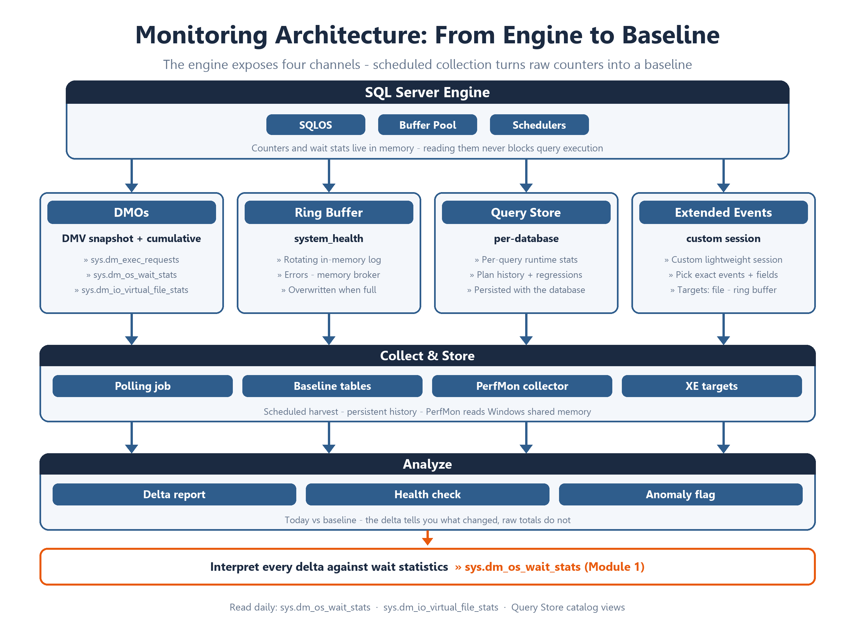
Monitoring Architecture — ข้อมูลถูกเก็บจากไหน
SQLOS DMV (เช่น sys.dm_os_schedulers) — อ่านตรงจาก Memory Structure ของ SQL Server (User Mode, เร็วมาก)
Kernel DMV (เช่น sys.dm_io_virtual_file_stats) — ต้องขอข้อมูลจาก Windows (Context Switch → Kernel Mode → มี overhead เล็กน้อยถ้าเรียกถี่เกิน)
PerfMon — SQL เขียนค่า counter ลง Shared Memory ของ Windows เป็นระยะ → PerfMon อ่านจาก memory ไม่กวน Engine (Low Overhead)
Ring Buffers — "กล่องดำ" ใน memory บันทึกเหตุการณ์สำคัญแบบวนทับ (Error, Memory Broker, Scheduler Monitor) — ดูย้อนหลังได้แม้ไม่เปิด trace แต่ข้อมูลหายเร็วถ้า Event หนาแน่น
Notes:
**ต้องเขียนเนื้อหาเพิ่ม:** หัวข้อ Deep Dive นี้มีใน README แค่ ~10 บรรทัด ต้องขยายพร้อมวาดภาพก่อนประกอบเด็ค (M10 ยังไม่มี tracked PNG เลย) `Ref: Module_10_Monitoring_Tracing/Sections/01_Monitoring_Tracing/README.md:22-34`

Slide 5
เครื่องมือ Monitoring — Legacy vs Modern
ซ้าย (Legacy): SQL Profiler / Trace — สถานะ Deprecated, overhead สูง ไม่แนะนำบน Production
ขวา (Modern): Activity Monitor และ Performance Dashboard (SSMS → Reports → Standard Reports) — ภาพรวมเบื้องต้นก่อนลงลึก DMVs/XEvents
ซ้าย (Legacy): The Default Trace — ทำงานเบื้องหลัง (Schema Changes, Errors, Auto-grow Events)
ขวา (Modern): Extended Events (XEvents) — Low Overhead / High Flexibility, เครื่องมือ Tracing หลัก (เจาะลึกใน Module 9)
วิเคราะห์ต่อ: DTA (Database Engine Tuning Advisor — แนะนำ index จาก workload) + Distributed Replay (จำลอง workload จากหลาย client ก่อน Upgrade)
Notes:
**ต้องเขียนเนื้อหาเพิ่ม:** README มี duplicate heading `### 2.3` สองจุด (PerfMon และ Other Tools) ต้องแก้ตอนขยาย และโยงให้ชัดว่า XEvents จะลงลึกใน Module 9 `Ref: Module_10_Monitoring_Tracing/Sections/01_Monitoring_Tracing/README.md:36-57`

Slide 6
Mini-WhoIsActive: ดู Active Queries สด
รัน 02_Monitor_Queries.sql — sys.dm_exec_requests JOIN sys.dm_exec_sessions + CROSS APPLY sys.dm_exec_sql_text
เห็นต่อ query ที่กำลังรัน: status, cpu_time, wait_type, blocking_session_id, statement text — เรียงตาม CPU (กรองเฉพาะ user process)
ใช้เป็น "Mini-WhoIsActive" ทุกครั้งที่มีคนแจ้งว่า "เครื่องช้า" — ตอบได้ทันทีว่าตอนนี้มีอะไรรันอยู่
error ที่พบได้: The VIEW SERVER STATE permission was denied on object 'server' → ใช้บทบาท ##MS_ServerPerformanceStateReader## (SQL Server 2022+) แทนการให้ sysadmin
รุ่นขั้นต่ำ: SQL Server 2019+ — หมายเหตุ: ไฟล์ .sql ทั้ง repo ยังไม่มี header MinVersion: (0/69) ต้องเติมตามเฟส 0 ก่อนขึ้นเด็คจริง
Notes:
**ต้องรู้ก่อน:** `CROSS APPLY` = เรียก table-valued function ต่อแถวด้านซ้าย (ที่นี่ใช้ดึง text ของ query จาก `sql_handle`) — ผู้เรียนระดับ SELECT/JOIN ต้องได้คำอธิบายบรรทัดนี้ก่อนอ่านโค้ด · **ต้องเขียนเนื้อหาเพิ่ม:** ขั้นตอน demo walk-through ยังไม่มีใน section README `Ref: Module_10_Monitoring_Tracing/Sections/01_Monitoring_Tracing/Scripts/02_Monitor_Queries.sql` · `Module_10_Monitoring_Tracing/Labs/README.md:9`

Slide 7
Baseline vs Benchmark
Baseline = สถานะปกติของระบบตามช่วงเวลา (Peak/Off-peak) — ใช้เทียบเพื่อ Anomaly Detection
Frequency: PerfMon ทุก 15–60 วินาที · DMV snapshot ทุก 5–15 นาที
Retention: 3–6 เดือน เพื่อดูแนวโน้มการเติบโต (Capacity Planning)
Benchmark = เป้าหมายหรือขีดจำกัดที่กำหนดไว้ (Performance Goal) พิสูจน์ผ่าน Stress Test
Metrics ที่เก็บ: Key Resources (CPU / Memory / Disk) + SQL Statistics (Batch Requests/sec) + Database Size + Wait Statistics
Notes:
**ต้องรู้มาก่อน:** wait stats จาก Module 1 — ลิงก์ glossary กลาง (ยังไม่มีไฟล์) · **ต้องเขียนเนื้อหาเพิ่ม:** S2 ยังเป็น outline 91 บรรทัด ไม่มี "ตรวจความเข้าใจ" ต้องขยายตาม DoD ก่อนเปิดเทอม `Ref: Module_10_Monitoring_Tracing/Sections/02_Baselining_Benchmarking/README.md:5-12`

Slide 8
PerfMon Counters & Thresholds
CPU: % Processor Time < 80% (ค่าเฉลี่ย) · Processor Queue Length < 2 ต่อ core
Memory: Available MBytes > 500MB · Page Life Expectancy — อย่าตัดสินที่ 300s เดิม ให้ดู trend ต่อ NUMA node
Disk: Avg. Disk sec/Read < 20 ms (log file ควร < 5 ms) · Current Disk Queue Length < 2
SQL Server: Batch Requests/sec (workload indicator) · SQL Compilations/sec < 100 · Re-Compilations/sec < 10 · Lock Waits/sec < 1 · Full Scans/sec เทียบ Baseline
รายชื่อ 12 counters หลักที่เก็บจริงอยู่ใน 06_Key_PerfMon_Counters.txt
Threshold เหล่านี้คือ "ค่าเริ่มต้นที่แนะนำ" — ต้องชูกับ Baseline ของเครื่องตัวเองเสมอ
Notes:
**ต้องเขียนเนื้อหาเพิ่ม** + พบ inconsistency ใน repo ที่ต้อง align ก่อนขึ้นสไลด์: S1 README:40 บอก disk latency "10–15ms" แต่ S2 README:38 และ FAQ ของโมดูลบอก 20ms · threshold เหล่านี้ห้ามใช้ layout `07 Stat Callout` จนกว่าจะผ่าน sign-off รันจริงบน 17.x `Ref: Module_10_Monitoring_Tracing/Sections/02_Baselining_Benchmarking/README.md:18-52` · `Sections/01_Monitoring_Tracing/Scripts/06_Key_PerfMon_Counters.txt` · `Module_10_Monitoring_Tracing/README.md:46-48,61-68`

Slide 9
เก็บ Baseline อย่างไร + Alerting Strategy
PerfMon: สร้าง *Data Collector Sets* บันทึก .blg อัตโนมัติ แล้ววิเคราะห์ด้วย PAL (Performance Analysis of Logs)
DMVs: Scheduled Job (SQL Agent) เก็บ snapshot ของ sys.dm_os_wait_stats แล้วคำนวณ Delta เพื่อวิเคราะห์ Wait Profile ต่อช่วงเวลา
Load & Stress Testing: Diskspd (วัด Max IOPS/Throughput ของ storage) · Distributed Replay (replay trace หลาย client — ใกล้เคียงจริงกว่า Profiler Replay)
Alerting threshold เริ่มต้น: CPU > 80% นาน > 15 นาที · SIGNAL_WAIT% > 10% ต่อเนื่อง · log file latency > 5 ms · tempdb growth > 80% · Query Store regressed query ใหม่
ผูกเครื่องมือภายนอก: SCOM / Azure Monitor / Grafana-Prometheus + SQL Agent Alerts + Database Mail (+ dbatools สำหรับ automation)
Notes:
**ต้องเขียนเนื้อหาเพิ่ม:** หัวข้อ alerting และเครื่องมือภายนอกมีอยู่แค่ bullet สั้น ๆ ใน module README (Skill Progression ระดับ 4 + Alerting Threshold) และในตาราง Day 4 ของ Guide ต้องขยายใน section ก่อนสอน `Ref: Module_10_Monitoring_Tracing/Sections/02_Baselining_Benchmarking/README.md:14-16,54-56` · `Module_10_Monitoring_Tracing/README.md:10-11,70-72` · `Trainer_Docs/Course_Guide_4Days.md:113`

Slide 10
Persistent Baseline (Wait Stats History)
รัน 03_Baseline_Collection.sql: สร้างตาราง dbo.WaitStats_History + proc usp_CaptureWaitStats เก็บ TOP 20 waits ลง Table (กรอง %SLEEP% / %QUEUE%)
รัน 01_Workload_Noise.sql สร้าง background noise 2 นาที (random read + CPU math) แล้วเก็บ snapshot ซ้ำ — เห็น trend ต่อเวลา
เทียบกับ delta แบบ 30 วินาทีจาก 05_Wait_Stats_Baseline.sql (กรอง benign waits 76 ตัว แล้วแยก Resource Wait / Signal Wait)
error ที่พบได้: Invalid object name 'Sales.SalesOrderDetail' = ยังไม่มี AdventureWorks2025 หรือลืม USE database ก่อนรัน
รุ่นขั้นต่ำ: SQL Server 2019+ (header MinVersion: ยังไม่ถูกเพิ่มในไฟล์ — เติมตามเฟส 0)
Notes:
**ต้องรู้ก่อน:** `INSERT … SELECT TOP (20) … ORDER BY wait_time_ms DESC` = เก็บเฉพาะ Top waits ต่อรอบ snapshot · **ต้องเขียนเนื้อหาเพิ่ม** + **คำเตือนการผลิต:** `03_Baseline_Collection.sql` comment ภาษาไทยเพี้ยน (ตรวจด้วย `file` แล้วเป็น double-encoded UTF-8 ไม่ใช่ UTF-8 ปกติ) — ต้องแก้ encoding ก่อนใช้สอน `Ref: Module_10_Monitoring_Tracing/Sections/02_Baselining_Benchmarking/Scripts/03_Baseline_Collection.sql` · `Scripts/01_Workload_Noise.sql` · `Sections/01_Monitoring_Tracing/Scripts/05_Wait_Stats_Baseline.sql`

Slide 11
Lab 10 — Baseline Collection & Daily Health Check (3 Exercise)
Lab 10 — 3 Exercise (แล็บที่ 10 จาก 11 แล็บ / 40 Exercise ทั้งหลักสูตร): รับช่วง server ที่ไม่มีใครรู้ "ปกติของมัน" → สร้าง Performance Baseline เก็บทุก 15 นาที
Ex1 สร้างโครงสร้าง Baseline: DB DBA_Baseline + ตาราง WaitSnapshot/FileIOSnapshot + proc CaptureBaselineSnapshot + SQL Agent Job ทุก 15 นาที (+ Database Mail/Operator เมื่อ job fail)
Ex2 จำลอง workload แล้วจับ snapshot 2 ครั้งคำนวณ Delta — อ่าน wait type: SOS_SCHEDULER_YIELD=CPU · PAGEIOLATCH_*=disk read · WRITELOG=log write · LCK_M_*=blocking
Ex3 Daily Health Check สไตล์ Glenn Berry: CPU จาก Ring Buffer, PLE/Buffer Pool, I/O latency, schedulers ที่มี runnable queue, Query Store ที่ยังปิด, last backup (+ รันชุด SQL Server 2025 Diagnostic Queries เต็ม)
Prereq: VIEW SERVER STATE (แนะนำบทบาท ##MS_ServerPerformanceStateReader##) · AdventureWorks2025 · SQL Server 2019+ (แนะนำ 2025 17.x) · Cleanup: เก็บ DBA_Baseline ไว้ใช้ต่อใน Lab 11
Notes:
**ต้องรู้ก่อน (มติ #9):** Ex2 ใช้ **CTE** (`WITH FirstSnap AS (…)` = ชุดผลลัพธ์ตั้งชื่อชั่วคราวสำหรับ query ถัดไป) และ **window function** (`ROW_NUMBER() OVER (ORDER BY …)` = จัดอันดับแถวภายในชุดผลลัพธ์) — ผู้เรียนระดับ SELECT/JOIN ต้องอ่านโค้ดออกก่อนลงมือ · **error ที่พบได้:** `VIEW SERVER STATE permission was denied` · **ต้องเขียนเนื้อหาเพิ่ม:** แล็บยังไม่มีบล็อก `**Expected:**` ต่อ Exercise (ตรวจ `grep -c "Expected"` = 0) และไม่มีบล็อก "ต้องรู้ก่อน" — ต้อง normalize ตาม DoD ก่อนถือว่าแล็บพร้อม `Ref: Module_10_Monitoring_Tracing/Labs/README.md` (Exercise 2 delta query ที่ :135-149, คำถามท้ายแล็บ :201-205)

Slide 12
สรุปโมดูล + Quiz
DMOs แบ่งเป็น Snapshot vs Cumulative — ค่าสะสมไม่บอก "ตอนนี้" ต้องเก็บ Delta เทียบ snapshot เสมอ
ชุดเครื่องมือปัจจุบัน: XEvents + Query Store + Glenn Berry Diagnostic Queries + dbatools (Profiler = Deprecated)
Baseline ≠ Benchmark — เก็บ Metrics / Frequency / Retention (3–6 เดือน) ให้ครบจึงแยก "ปกติ" กับ "ผิดปกติ" ได้
Quiz 1: Baseline กับ Benchmark ต่างกันอย่างไร? · Quiz 2: DMV ตัวไหนใช้ตรวจ Active Queries? · Quiz 3: Avg. Disk sec/Read เท่าไหร่ถือเริ่มมี Bottleneck?
ต่อไป: Module 11 Troubleshooting (capstone) — ใช้ DBA_Baseline ที่สร้างไว้ในแล็บนี้ต่อ
Notes:
**ต้องเขียน quiz bank เพิ่ม:** quiz bank รายโมดูลยังไม่มี (0 ไฟล์ทั้งหลักสูตร) — คำถาม 3 ข้อนี้ดึงชั่วคราวจาก FAQ ของ module README ต้องสร้าง quiz bank M10 ก่อนขึ้นเด็คจริง `Ref: Module_10_Monitoring_Tracing/README.md:35-48` · `Module_10_Monitoring_Tracing/Labs/README.md:207-215`

